Slide 1

Scarabeo
Ballerini Simone & Delfino Andrea

Slide 2

Descrizione

Slide 3

Obiettivi
L’obiettivo di questo progetto e’ la realizzazione di una ricreazione del famoso gioco da tavolo “Scarabeo”, in chiave leggermente rivisita mediante la programmazione in Java.
Il fine non e’ quello di sviluppare una copie identica all’originale ma crearne una secondo le nostre esigenze e capacita’

Slide 4

Funzionamento
Il programma permette lo svolgimento di una partita di Scarabeo in modo semplificato.
Il numero massimo attuale di giocatori consentito e’ 2 ma verra’ aumentato in future implementazione.
L’ utente tramite tastiera puo’ muoversi all’interno del campo di gioco, inserire lettere per formare parole, confermare o annullare la giocata oppure cambiare mano in caso non abbia alcune combinazioni. Ricordiamo che la parola deve effettivamente esistere nel vocabolario italiano.
Le informazioni sui comandi consentiti e dei reletivi tasti associate sono presenti a questo link: https://github.com/shdShadow/Scarabeo

Slide 5


Tecniche utilizzate
Il programma integra il protocollo TCP per la comunicazione tra client e server.
Il client utilizza un oggetto di tipo Socket (java.net.Socket) per richiedere una connessione al server. Il server per accettare le connessione da parte dei client utilizza un oggetto ServerSocket (java.net.ServerSocket).
La comunicazione tra le parti avviene seguendo per la maggior parte la codifica XML, tranne nel caso di comandi brevi dove invece viene utilizzata la codifica CSV.

Slide 6



DOCUMENTAZIONE

Slide 7
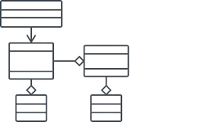
Diagrammi UML
Per la parte di diagrammi UML abbiamo utilizzato un plugin per l’editor VS-Code chiamato “Plant-UML”. Plant-UML permette di generare diagrammi UML tramite una semplice sintassi proprietaria.
Riportiamo nella slide successive class diagram, use case diagram e sequence diagram. I diagrammi sono inoltre trovabili alla repository presente a questo link: https://github.com/shdShadow/Scarabeo

Slide 8
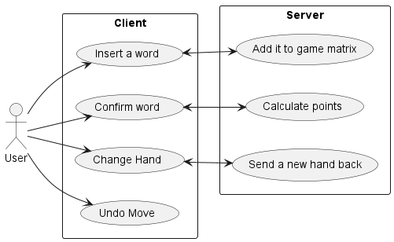
Use case

Slide 9
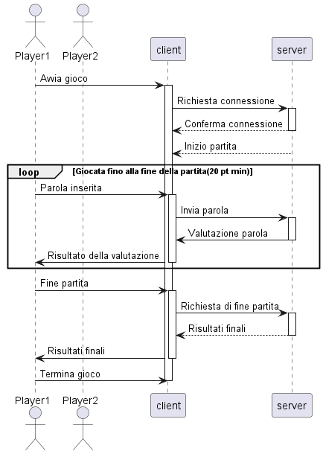
Sequence diagram

Slide 10
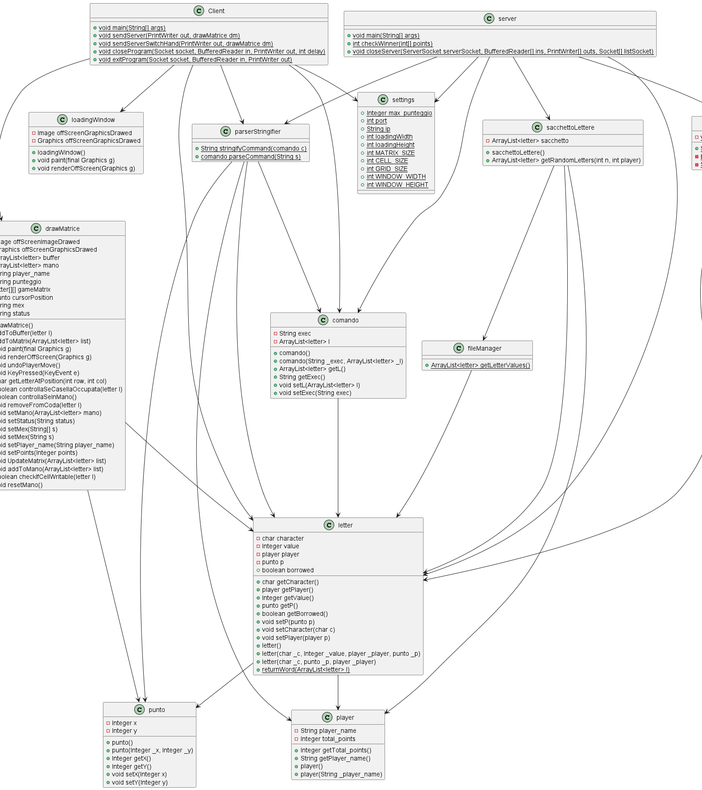
Class diagram

Slide 11
Documentazione codice
La documentazione del codice e’ stata realizzata grazie all’ausilio di Javadoc.
Anche in questo caso e’ possible reperirla nella cartella apposita nella repository al link: https://github.com/shdShadow/Scarabeo

